Slide 1
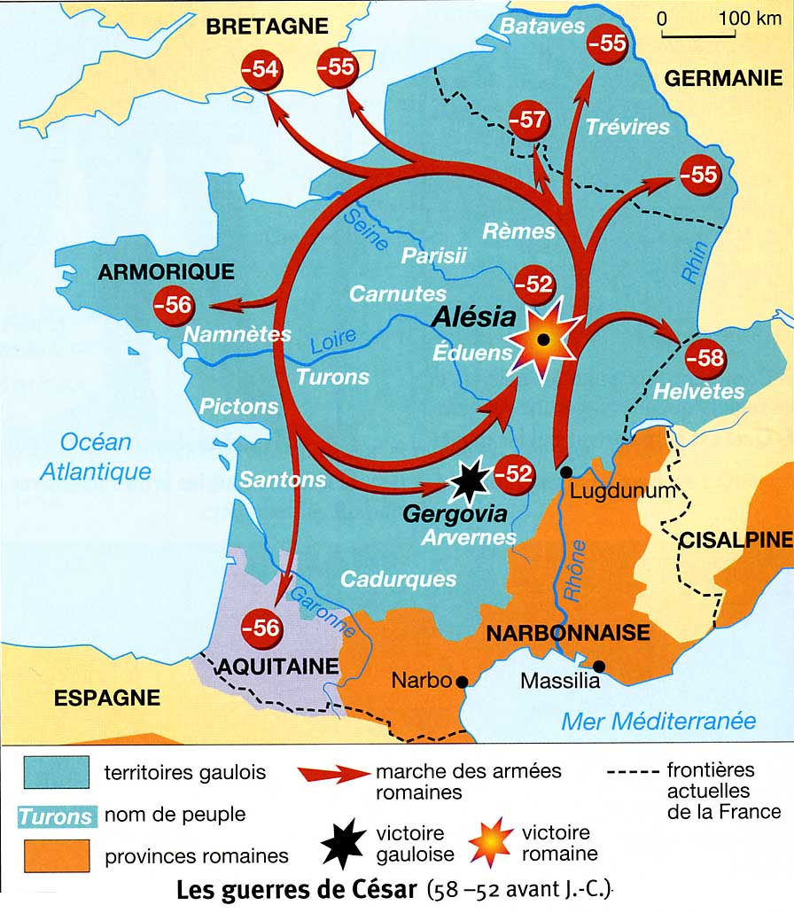
– 52/52 av. J—C. : une rupture ?
1) Des Romains déjà présents

Slide 2
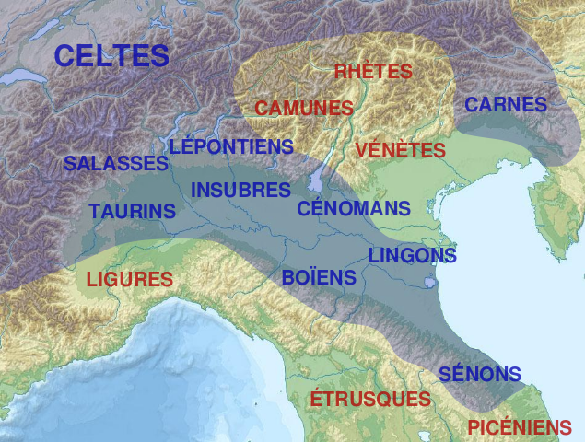
– 52/52 av. J—C. : une rupture ?
2) Des Gaulois en relation depuis longtemps avec le monde méditerranéen
Les Gaulois présents dans le Nord de l’Italie au Ivème siècle avant J.-C. (sac de Rome en -385)

Slide 3
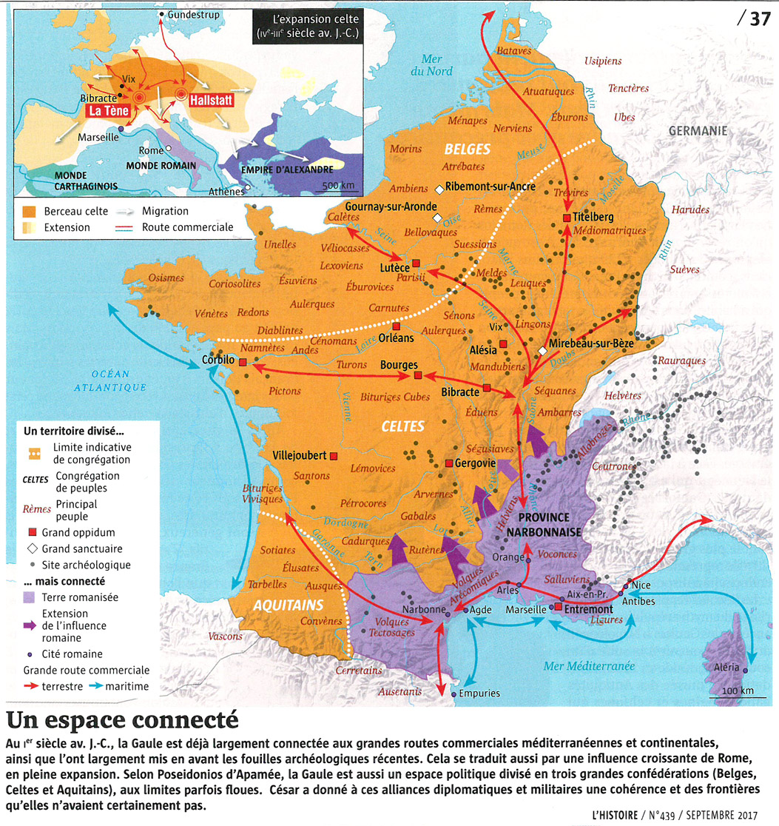

Slide 4
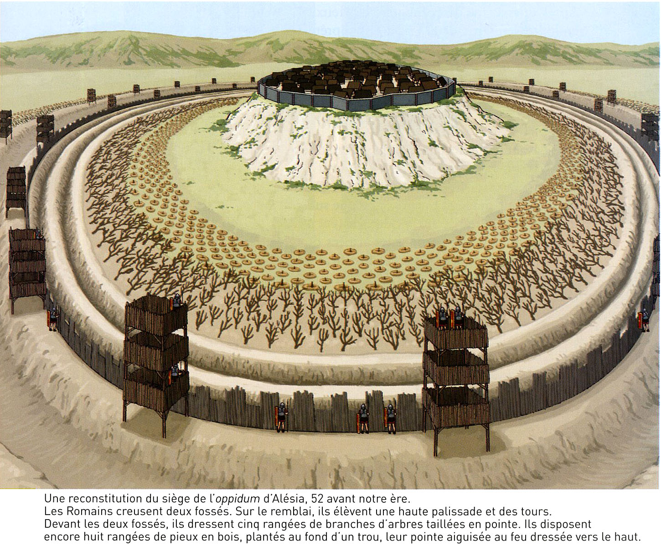
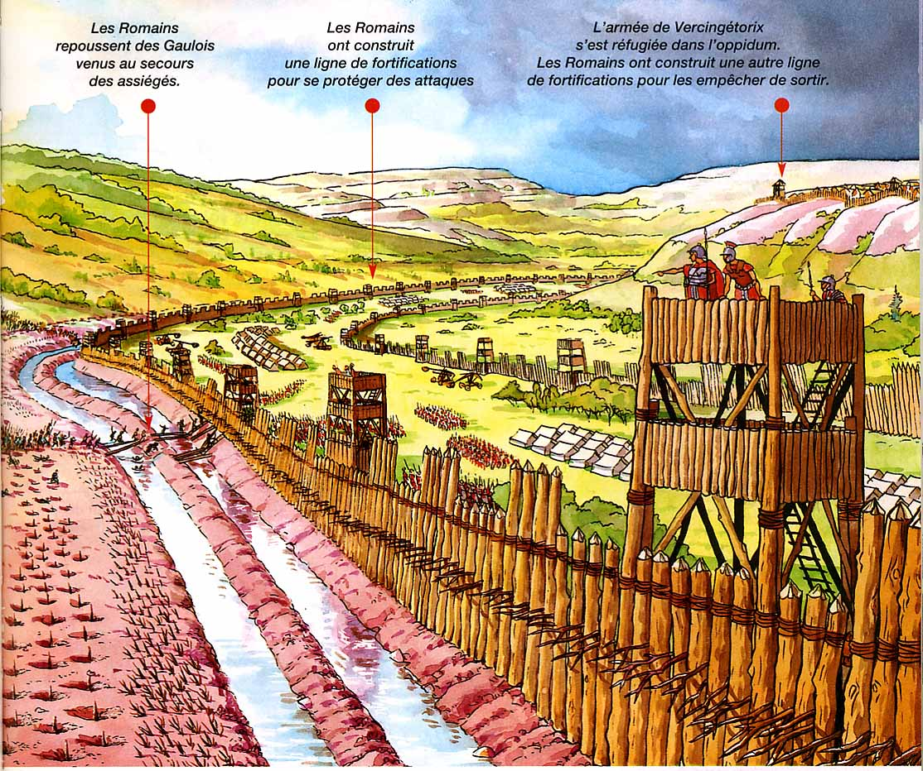
– 52/52 av. J—C. : une rupture ?
3) Une rupture politique avec l’intégration dans l’Empire romain (provincialisation)

